Slide 1



CHÀO MỪNG CÁC CON ĐẾN VỚI TIẾT ĐẠO ĐỨC

Slide 2
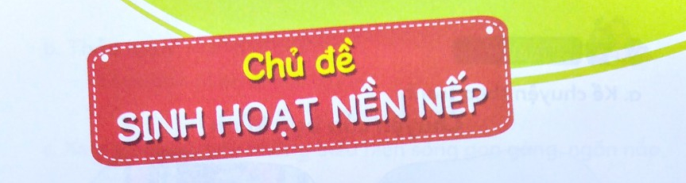

Slide 3
Bài 2
  GỌN GÀNG, NGĂN NẮP

Slide 4

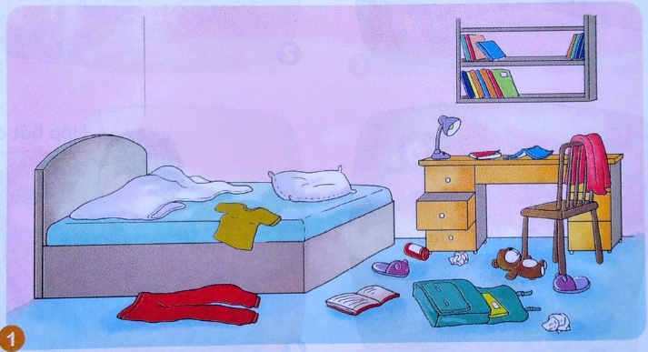
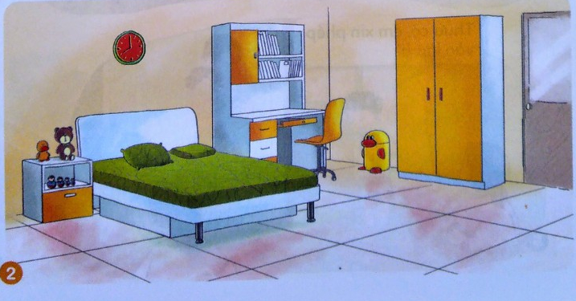
Em thích căn phòng trong tranh nào hơn?Vì sao ?

Slide 5

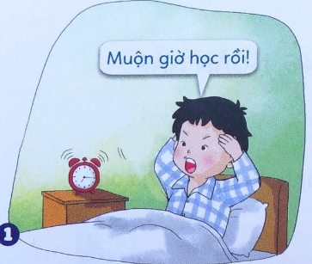
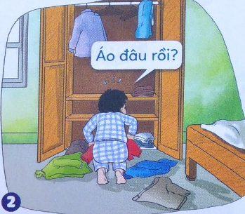
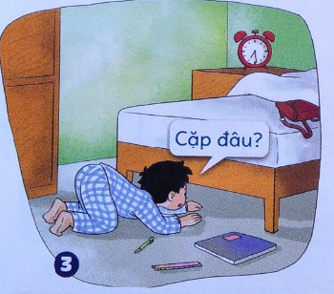

Slide 6
Tìm hiểu nội quy trường, lớp
-Nội quy trường, lớp quy định học sinh cần thực hiện những gì?
-Thực hiệnnội quy giúp ích gì cho học sinh trong học tập và các hoạt động khác ở trường, lớp?

Slide 7
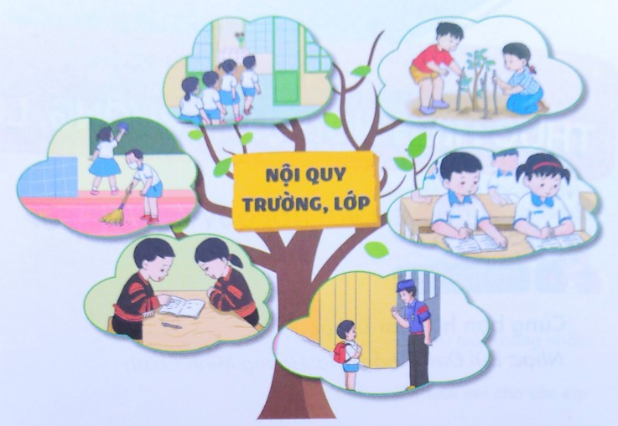

Slide 8
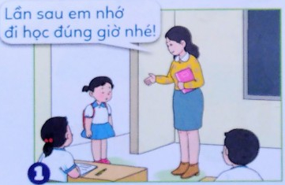
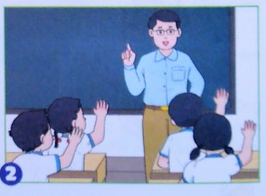
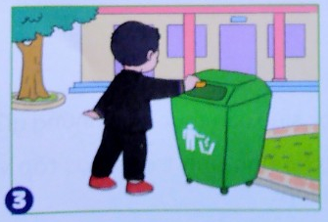
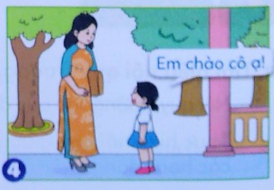
b. Xem tranh và nhận xét

Slide 9
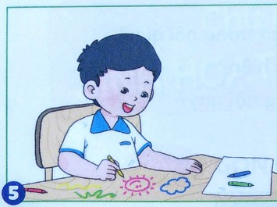
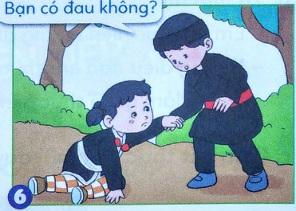
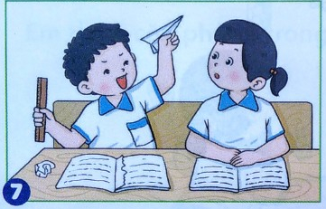
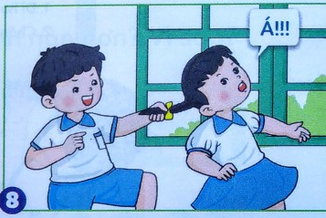

Slide 10

Các bạn hãy cùng tớ tham gia Xử lí tình huống nào!

Slide 11

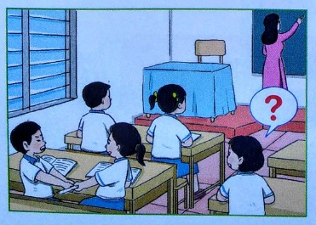
Em sẽ làm gì khi thấy bạn đùa nghịch trong giờ học?

Slide 12
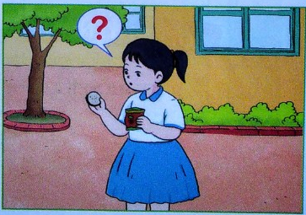
Giờ ra chơi, Lan lấy bánh ăn nhưng chưa biết bỏ giấy gói ở đâu.Nếu là Lan, em sẽ làm gì?

Slide 13
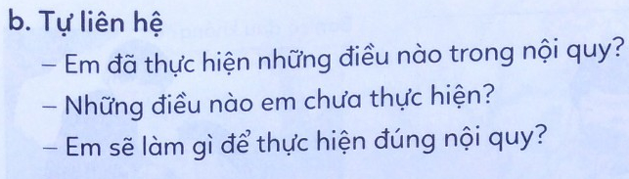

Slide 14
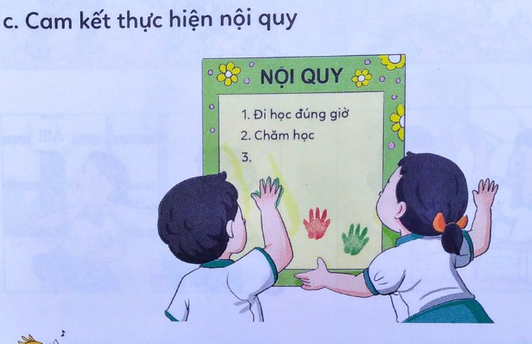

Slide 15

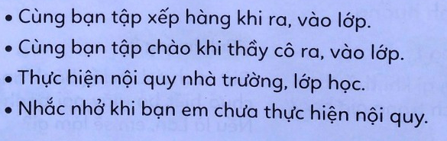

Slide 16
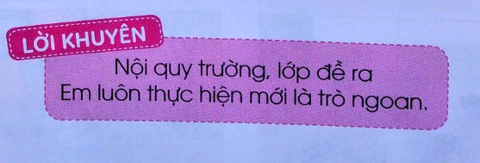

Slide 17


Cảm ơn các bạn nhé.
Cảm ơn các bạn nhé.

